Slide 1




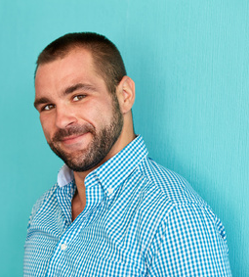
+336 01 02 03 04
votre.nom.prenom@gnail.com
Marseille, France
linkedin.com/votre-profil
Jean-Luc CHAUDRON
Chaudronnier Expérimenté avec 15 ans d'expérience
A propos de moi
Avec 15 ans d'expérience dans le domaine de la chaudronnerie, je suis un professionnel accompli, doté d'un ensemble solide de compétences en fabrication, réparation et montage de structures métalliques. Je suis réputé pour ma précision, mon attention aux détails et mon dévouement à la satisfaction des clients.
Compétences
Expériences Professionnelles
Maîtrise des techniques de soudage (TIG, MIG, à l'arc)
Compétence en lecture de plans techniques
Expérience en fabrication de structures métalliques
Connaissance des normes de sécurité en atelier
Chaudronnier, Entreprise de Construction Métallique Dupont, 2018 – Présent
Fabrication de structures métalliques complexes pour divers clients industriels
Maintenance et réparation d'équipements sur site
Chaudronnier, Compagnie Industrielle Martin, 2013 – 2018
Conception et fabrication de pièces métalliques pour l'industrie aérospatiale
Gestion de la qualité des produits finis
Chaudronnier, Entreprise de Métallurgie Durand, 2008 – 2013
Développement de compétences en soudage TIG, MIG et à l’arc
Formation des apprentis et des nouveaux employés aux meilleures pratiques de l'industrie
Apprenti Chaudronnier, Atelier de Construction Lefèvre, 2006 – 2008
Acquisition de compétences pratiques en matière de fabrication et de réparation
Participation active aux projets de fabrication et de réparation sous supervision
Stagiaire, Atelier de Construction Lefèvre, 2005 – 2006
Initiation aux outils et techniques de chaudronnerie
Aide aux opérations quotidiennes de l'atelier
Qualités
Précision et souci du détail
Capacité à travailler en équipe
Bonne condition physique
Sens de la créativité
Hobbies
Randonnée en montagne
Bricolage
Lecture d'ouvrages techniques
Langues
Formation
Français : Langue maternelle
Anglais : B2
CAP Chaudronnerie, Lycée Professionnel des Métiers de l'Industrie, 2005
BEP Techniques des métaux, du verre et des matériaux de synthèse du bâtiment, Lycée Professionnel des Métiers de l'Industrie, 2003

